Slide 1

编译原理大作业二报告
涂远鹏 1652262
黎盛烜 1652310

Slide 2
1
效果展示
目 录
2
语义分析
Contents
3
参考文献

Slide 3
01
效果展示
1
Part One

Slide 4
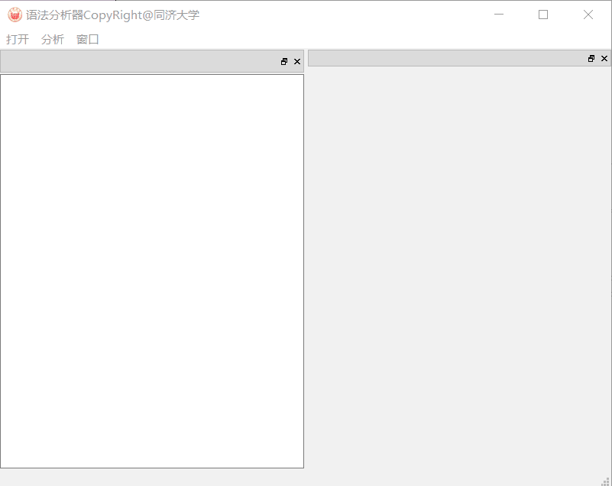
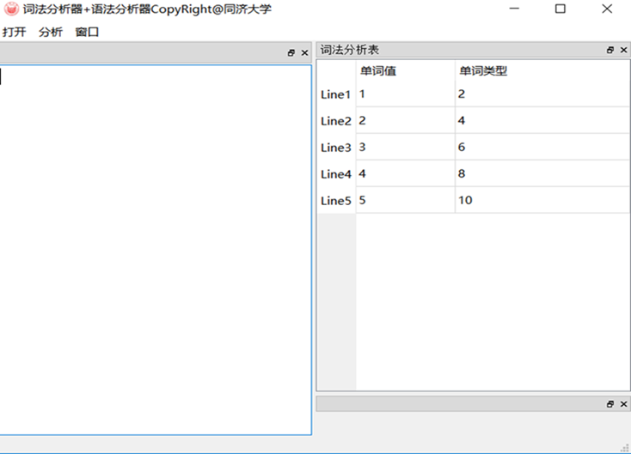
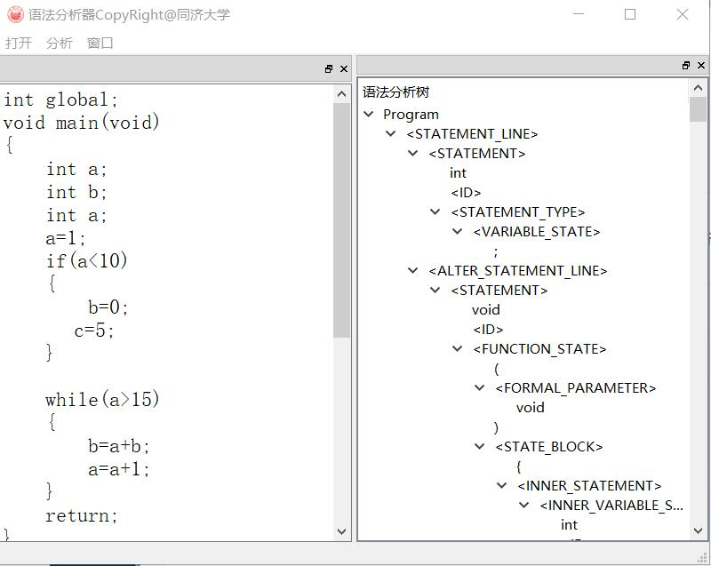
语义分析器
读取/保存文件
分析语法正确性
输出语法分析树

Slide 5
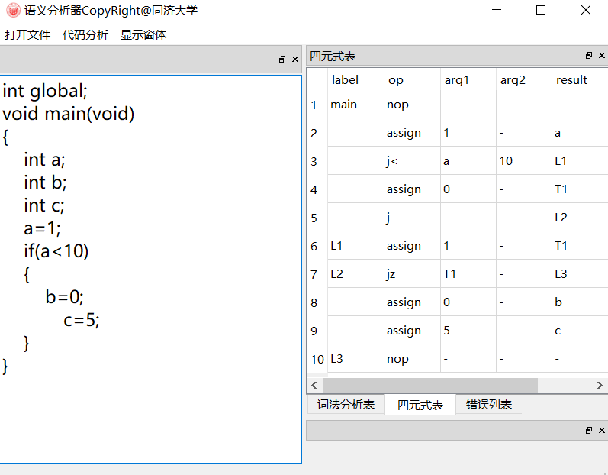
语义分析器
生成四元式表
生成错误列表

Slide 6
02
语义分析
2
Part Two

Slide 7
使用的语法规则：
Program ::= <STATEMENT_LINE>
<STATEMENT_LINE> ::= <STATEMENT> <ALTER_STATEMENT_LINE>
<ALTER_STATEMENT_LINE> ::= <STATEMENT> <ALTER_STATEMENT_LINE>
<ALTER_STATEMENT_LINE> ::= NONE
<STATEMENT> ::= int <ID> <STATEMENT_TYPE>
<STATEMENT> ::= void <ID> <FUNCTION_STATE>
<STATEMENT_TYPE> ::= <VARIABLE_STATE>
<STATEMENT_TYPE> ::= <FUNCTION_STATE>
<VARIABLE_STATE> ::= ;
<FUNCTION_STATE> ::= ( <FORMAL_PARAMETER> ) <STATE_BLOCK>
<FORMAL_PARAMETER> ::= void
<FORMAL_PARAMETER> ::= <PARAMETER_LIST>
<FORMAL_PARAMETER> ::= NONE

Slide 8
使用的语法规则：
<PARAMETER_LIST> ::= <PARAMETER> <ALTER_PARAMETER_LIST>
<ALTER_PARAMETER_LIST> ::= , <PARAMETER> <ALTER_PARAMETER_LIST>
<ALTER_PARAMETER_LIST> ::= NONE
<PARAMETER> ::= int <ID>
<STATE_BLOCK> ::= { <INNER_STATEMENT> <STATE_LINE> }
<INNER_STATEMENT> ::= <INNER_VARIABLE_STATEMENT> <ALTER_INNER_STATEMENT>
<INNER_STATEMENT> ::= NONE
<ALTER_INNER_STATEMENT> ::= <INNER_VARIABLE_STATEMENT> <ALTER_INNER_STATEMENT>
<ALTER_INNER_STATEMENT> ::= NONE

Slide 9
使用的语法规则：
<STATE> ::= <if_STATE>
<STATE> ::= <while_STATE>
<STATE> ::= <return_STATE>
<STATE> ::= <ASSIGNMENT>
<ASSIGNMENT> ::= <ID> = <EXPRESSION> ;
<return_STATE> ::= return <EXPRESSION> ;
<EXPRESSION> ::= NONE
<while_STATE> ::= while ( <EXPRESSION> ) <STATE_BLOCK>
<if_STATE> ::= if ( <EXPRESSION> ) <STATE_BLOCK> <ALTER_ELSE_BLOCK>
<ALTER_ELSE_BLOCK> ::= else <STATE_BLOCK>
<ALTER_ELSE_BLOCK> ::= NONE
<ALTER_ACTUAL_PARAMETER_LIST>
<ALTER_ACTUAL_PARAMETER_LIST> ::= NONE

Slide 10
使用的语法规则：
<relop> ::= <
<relop> ::= <=
<relop> ::= >
<relop> ::= >=
<relop> ::= ==
<relop> ::= !=
<PLUS_EXPRESSION> ::= <TERM> <ALTER_PLUS_EXPRESSION>
<ALTER_PLUS_EXPRESSION> ::= + <TERM> <ALTER_PLUS_EXPRESSION>
<ALTER_PLUS_EXPRESSION> ::= - <TERM> <ALTER_PLUS_EXPRESSION>
<ALTER_PLUS_EXPRESSION> ::= NONE
<TERM> ::= <FACTOR> <ALTER_TERM>

Slide 11
使用的语法规则：
<ALTER_TERM> ::= NONE
<FACTOR> ::= num
<FACTOR> ::= ( <EXPRESSION> )
<FACTOR> ::= <ID> FTYPE
FTYPE ::= <call>
FTYPE ::= NONE
<call> ::= ( <ACTUAL_PARAMETER> )
<ACTUAL_PARAMETER> ::= <ACTUAL_PARAMETER_LIST>
<ACTUAL_PARAMETER> ::= NONE
<ACTUAL_PARAMETER_LIST> ::= <EXPRESSION> <ALTER_ACTUAL_PARAMETER_LIST>
<ALTER_ACTUAL_PARAMETER_LIST> ::= , <EXPRESSION>

Slide 12
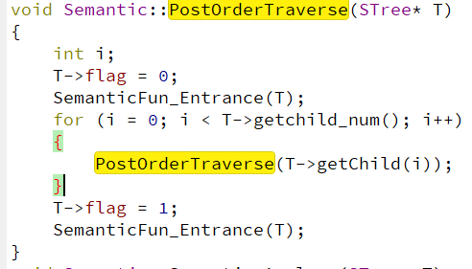
四元式生成算法
首先进行语法分析生成一颗语法分析树
从根结点开始取语法分析树的节点，对该节点取出当前节点的内容进行语义分析匹配对应的生成式进行移进规约操作，随后将当前节点的儿子节点也进行递归遍历进行语义分析操作，取完儿子节点之后再次对当前节点进行语义匹配：

Slide 13
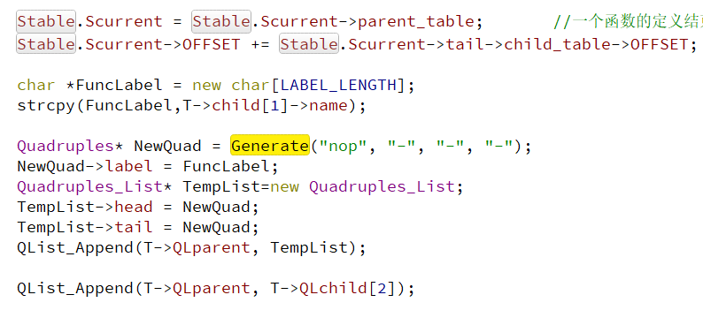
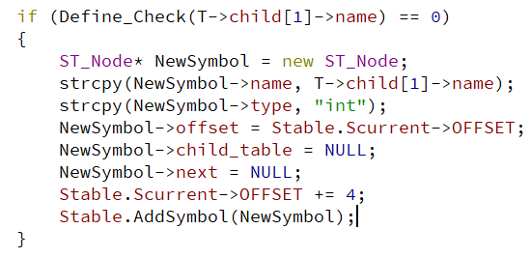
四元式生成算法
对当前节点中的语句判断为说明语句/赋值语句/布尔表达式，对条件控制及其语句的的翻译采用两遍扫描的方式根据对应的翻译规则翻译为不同的四元式，在每一个语义匹配函数中.
如果匹配成功，则新建一个Quadruples节点并用generate函数生成对应的四元式，对于匹配函数的节点label赋值为FuncLable进行标记，对于符号定义语句，新建ST_Node并压入到符号栈中，修改符号栈的栈顶指针位置：

Slide 14
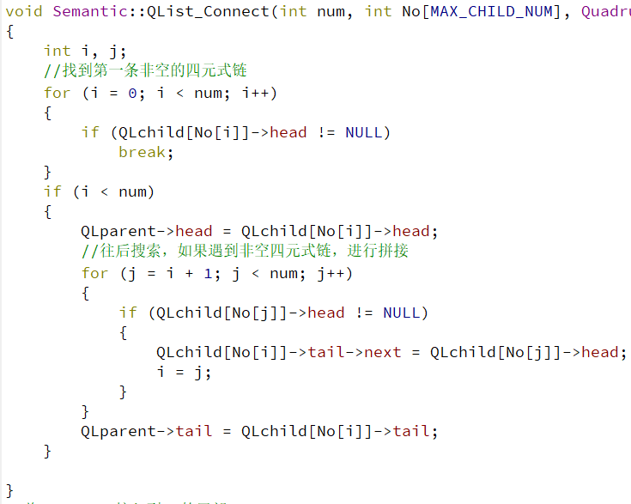
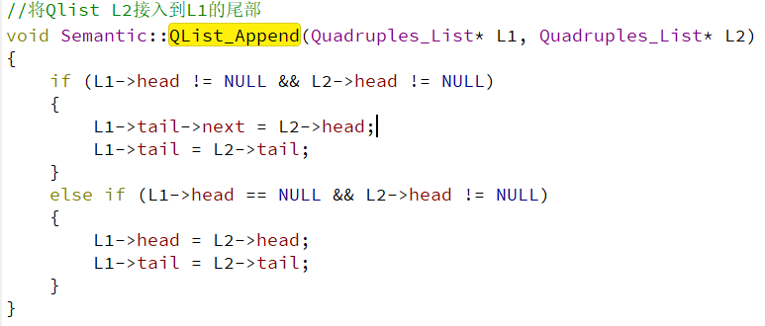
四元式生成算法
在上述操作中，翻译语句为四元式之后，将该节点拼接入四元式链的尾部
如果子树的节点已完全遍历，则将子树生成的四元式链与父节点的四元式链尾部进行连接

Slide 15
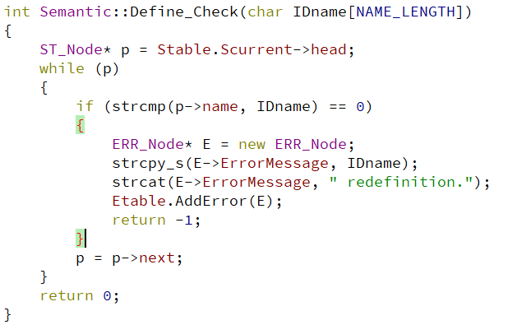
错误分析算法
变量定义错误检查：取出当前变量/函数名，取出符号表的头结点从头到尾在符号表中进行匹配，如果该变量已在之前定义过，那么新建一个ERR_Node，将错误信息存入ERR_Node节点并加入到错误列表Etable中

Slide 16
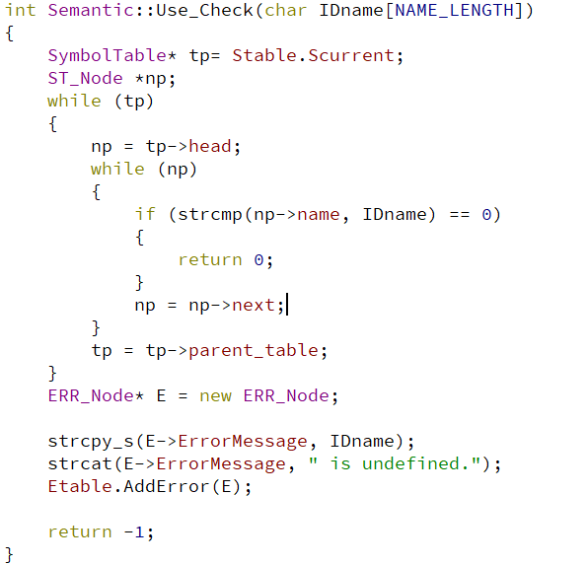
错误分析算法
变量及函数使用错误检查：取出当前变量/函数名，取出符号表的头结点从头到尾在符号表中进行匹配，如果没有匹配到，说明该变量/函数在当前使用之前未被定义过，那么新建一个ERR_Node，将错误信息存入ERR_Node节点并加入到错误列表Etable中

Slide 17
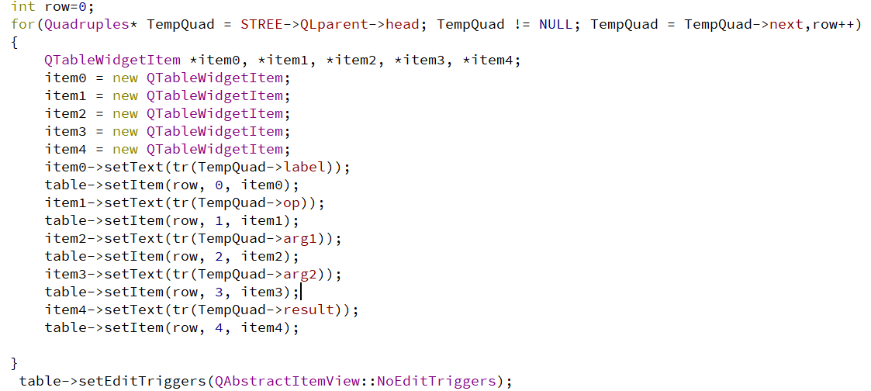
四元式表输出
显示四元式表所用的Qt控件为QtableWidget
由于四元式表是利用链表方式存储的，首先获取STREE类中的链表头节点然后依次往下取节点，每次取出一个Quadruples节点，按照Quadruples中存储的五个对象内容分别赋给五个QTableWidgetItem对象并将该对象加入到table中，从而达到显示表结构目的

Slide 18
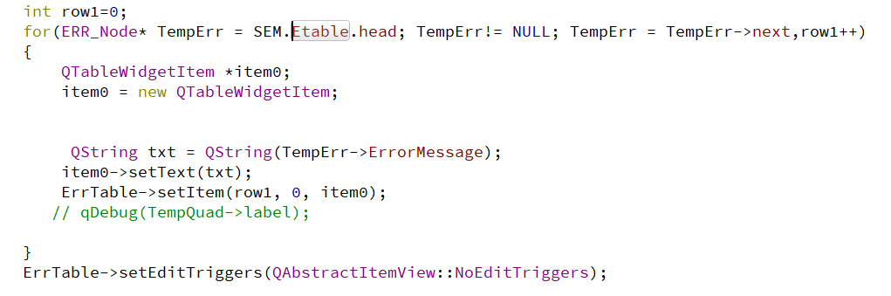
错误列表方式输出步骤
显示错误列表所用的Qt控件为QtableWidget.
使用自定义类Etable存储错误信息，自定义类中存储有链表的头尾节点，每个节点的类为ERR_Node存储有错误信息，在输出到表格时，每一行均分别新建QTableWidgetItem成员，并给该成员赋值为SEM.Etable链表中节点的Errormessage内容并添加该成员到表结构中。

Slide 19
03
参考文献
3
Part Three

Slide 20
参考文献
[1] 胡伦骏,徐兰芳,骆婷.编译原理(第2版)[M].电子工业出版社,2005,7
[2] 周静,张敏,崔艳利.一种基于C语言语法分析器的设计[J].中国水运,2007,5
[3] 高仲仪.编译原理及编译程序构造.北京：北京航空航天大学出版社，2007,6
[4] 曹琼.LL(1)预测分析程序设计与实现.重庆：重庆工学院 文献标识码A 2007

Slide 21
参考文献
[5] Term-weighting approaches in automatic text retrieval，Gerard Salton et.
[6] New term weighting formulas for the vector space method in information retrieval
[7] Deep Learning in NLP-词向量和语言模型
[8] Max-margin tensor neural network for chinese word segmentation

Slide 22
开发工具
语义分析器：Qt5 Creator compiler：Mingw32
运行环境
语义分析器：Microsoft windows 10 专业版(64位)
内存 8GB（1600 Mhz）

Slide 23
Thank You！
涂远鹏 1652262
黎盛烜 1652310

